Slide 1
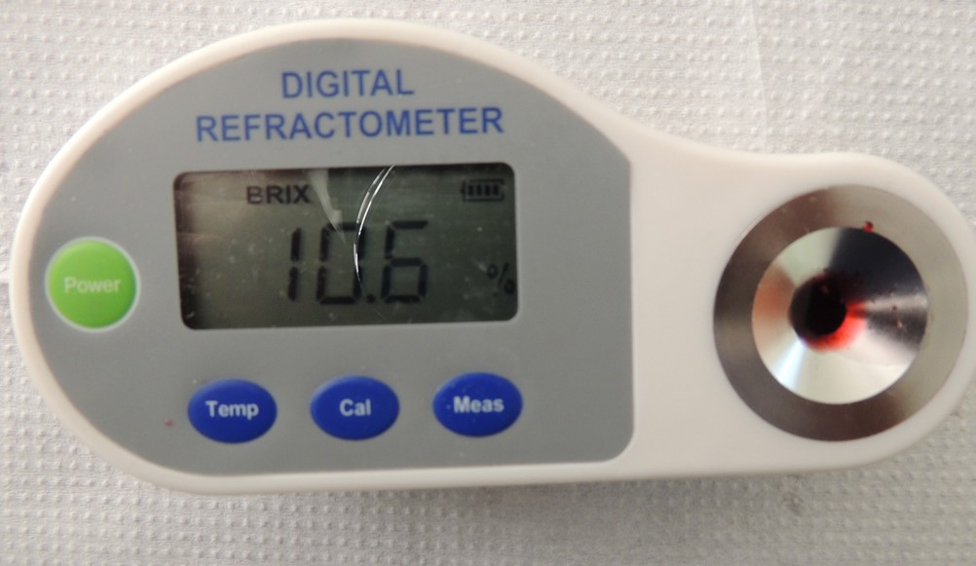
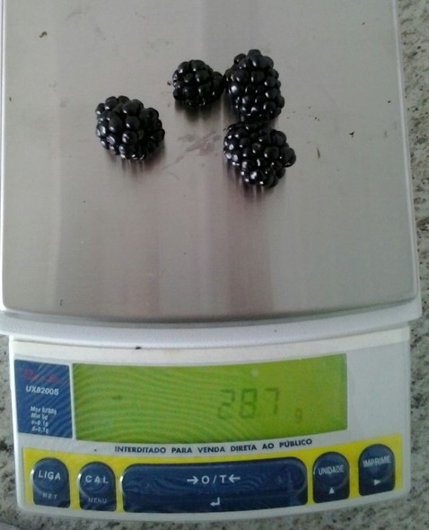
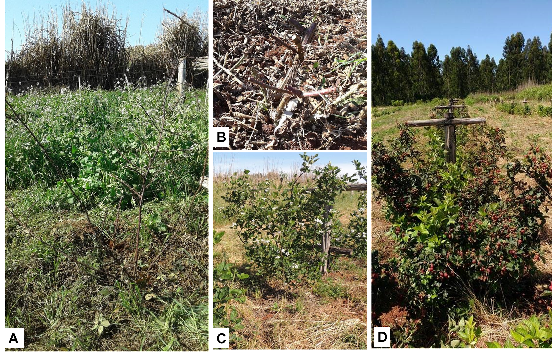
Logo da instituição dos autores
DIFERENTES NÚMEROS DE HASTES NO CULTIVO DE AMORA-PRETA CV. BRS TUPY
Adriana Lugaresi¹, Alison Uberti¹, Jean Prado², Gian C. Girardi², Lucas de O. Fischer³, Clevison L. Giacobbo⁴
INTRODUÇÃO
Quando maduras as frutas foram colhidas e avaliadas no Laboratório de fruticultura e Pós-colheita. Para a avaliação de sólidos solúveis utilizou uma amostra de 30 frutas, durante o ciclo.
Foram avaliados produtividade estimada (t ha⁻¹), e teor de sólidos solúveis (ºBrix), com auxílio de um refratômetro digital. Os dados foram submetidos a análise de variância pelo teste F e, quando significativos, comparou-se as médias entre si pelo teste de Tukey a 5%.
A cultura da amoreira-preta é uma ótima opção para agricultores familiares, pela rusticidade, boa produção. Altas produtividades, no entanto é necessário desenvolver manejos a fim de auxiliar nessa evolução
OBJETIVO
O objetivo com este trabalho foi avaliar a influência dos diferentes números de hastes em amoreira-preta, em relação aos aspectos produtivos e qualitativos das frutas da cultivar BRS Tupy.
MATERIAL E MÉTODOS
O experimento foi conduzido na área experimental da Universidade Federal da Fronteira Sul, em um pomar implantado no ano de 2014, com espaçamento de 1,5 X 3,0 metros. As avaliações ocorreram durante o ano agrícola de 2016/2017, segundo ano produtivo das plantas.
O delineamento experimental utilizado foi inteiramente casualizado, com cinco tratamentos e cinco repetições. As podas avaliadas foram poda drástica de inverno (zero), uma, duas e três hastes produtivas, as quais foram realizadas ao fim do inverno do ano de 2016.
A
B
Figura 2: A) Refratômetro digital utilizado para avaliação de sólidos solúveis; B) Pesagem dos frutos após a colheita. Chapecó, 2017.
RESULTADOS
Tabela 1 – Produtividade estimada e teores de sólidos solúveis em amoreira-preta submetida a diferentes números de hastes primárias. Chapecó, SC, 2017.
Tratamentos | Produtividade | Sólidos solúveis
Drástica | 2,21 c* | 8,86 b
Dois | 9,74 b | 10,43 a
Três | 11,03 b | 10,37 a
Quatro | 13,91 a | 10,83 a
CV(%) | 15,97 | 4,02
Letras distintas na coluna, diferem entre si pelo teste de Tukey a 5% de significância.
CONCLUSÃO
O manejo de diferentes números de hastes na amoreira-preta influencia diretamente na produtividade e nos teores de sólidos solúveis. Plantas com quatro hastes atingem maiores produtividades mantendo a qualidade das frutas.
Figura 1: Planta de amoreira-preta, A) submetida a quatro hastes primárias; B) Plantas submetidas a poda drástica; C) Vista do pomar em plena floração e D) em plana frutificação. Chapecó, 2017.
AGRADECIMENTO
A FAPESC pelo apoio financeiro.
Logo do grupo de pesquisa, se houver
¹Bolsista UFFS/FAPESC, Campus Chapecó, Universidade Federal da Fronteira Sul (UFFS)- Rodovia SC. 484, Km 02, Fronteira Sul, 89815899, Chapecó, SC.
²Bolsista voluntário-Universidade Federal da Fronteira Sul (UFFS)- Rodovia SC. 484, Km 02, Fronteira Sul. Chapecó, SC.
³Acadêmico de Agronomia, Universidade Federal de Pelotas - FAEM/UFPel.
⁴Prof. Dr. Agronomia/PPGTA. Campus Chapecó. Rodovia SC 484, Km 02, Fronteira Sul, 89815899, Chapecó, SC.

